Slide 1
UN LIBRO PER L’ESTATE
LE PROPOSTE DI LETTURE DEL GRUPPO BIBLIOTECA

Slide 2
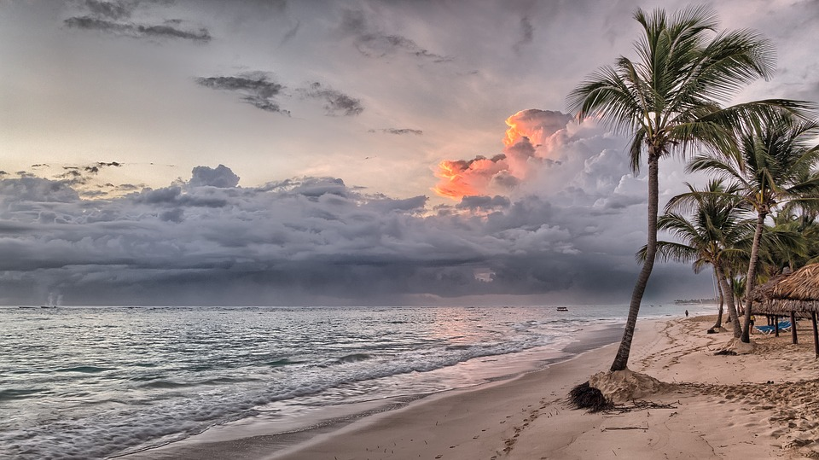
Oggi puoi:
Scegliere un libro da leggere quest’estate
Decidere quale film vedere
Prendere a prestito un libro dalla nostra biblioteca

Slide 3
Quest’anno abbiamo realizzato:

Slide 4
Evento di apertura CON I RAGAZZI DI «CARTACARBONE» E LE POESIE DEL PROF. R. DURIGHETTO

Slide 5
L’albero di Natale CON LE RAGAZZE DELLE CLASSI TERZE E L’INIZIATIVA «BARATTOLIBRIAMO»

Slide 6
La giornata della memoria CON I LIBRI CONSIGLIATI PER LA LETTURA IN ATRIO DELL’ISTITUTO E …

Slide 7
… LA CELABRAZIONE IN AULA MAGNA CON LE RAGAZZE DI TERZA

Slide 9
Incontro con Fulvio Ervas UN INCONTRO DELLA RASSEGNA «QUI LA’UTORE DICE CHE…» DEDICATO AI RAGAZZI DELL’ISTITUTO

Slide 10
Hanno partecipato all’evento:
CLASSE 1 F: Manzan, Tolomio, Toscano, Zornio, Bellio, Miga, Orgiana, Corso, Zago, Fondi, Salvian
CLASSE 2 B LES: Esule
CLASSE 2 G: Zecchel, Buccomino, Aurelio, Merlotto
CLASSE 3 Frim: Biasin, Sartori
CLASSE 3 F AFM: Ros, Manente, Pagotto, Vincenzi
CLASSE 3 D: Passarella, Nwokeocha
CLASSE 3 B: Chihai
CLASSE 3 Grim al completo

Slide 11
Si ringraziano:
Dirigente Scolastico, dott.ssa Luisa Mattana
Prof. Paolo Zaja
Professori della biblioteca: Fassetta, Ministeri, Bellese
Prof.ssa Marta Cecotti
Prof.ssa Daniela Monesi
Prof.ssa Alida Favaretto
Prof.ssa Paola Costa
Prof.ssa Valentina Bordin

Slide 12
Buona lettura a tutti!

